Slide 1




ReactJS PRESENTATION
Armand DUPONT, Marjorie STAQUET, Pierrick TAVERNE

Slide 2

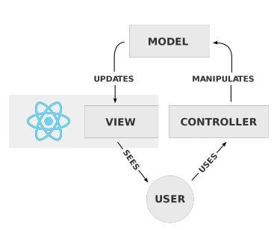
React, c’est quoi ?
> Créé en 2013 par Jordan Walke, ingénieur chez Facebook
> Distribué depuis 2017 sous licence MIT (open source)
React est la réponse de Facebook à un problème récurrent : Créer des interfaces réutilisables et possédant plusieurs états. (stateful)
> Bibliothèque / Framework JavaScript.
> Correspond au modèle MVC à l’aspect Vue
https://fr.reactjs.org/

Slide 3
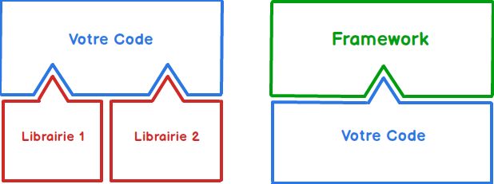
React, c’est quoi ?
Pas un framework → bibliothèque JavaScript pour créer des interfaces utilisateurs
Librairie vs Framework

Slide 4
Quels sont les principaux concepts ?
Une approche basée composants :
Encapsulation
Composition
“Les données descendent et l’état remonte”
Props
States
Le DOM virtuel

Slide 5
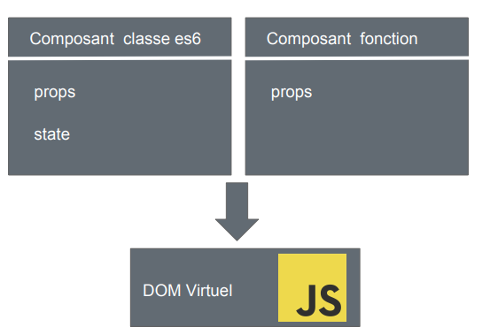
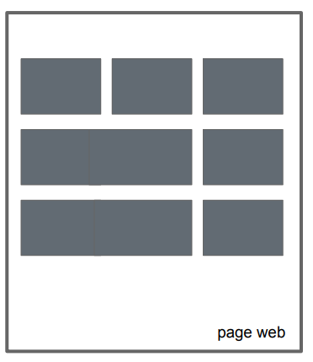
Approche par composants

Slide 6
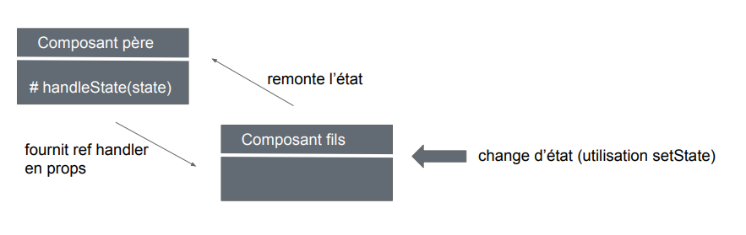
Logique intercomposants - lifting state up

Slide 7
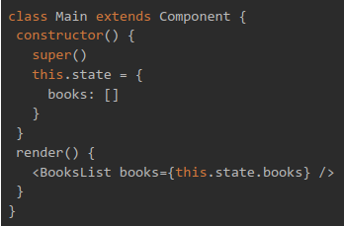
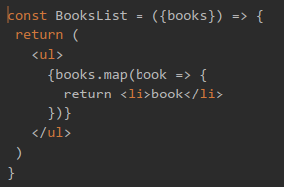
React, c’est quoi ?
créé par FACEBOOK en 2013 → problème récurrent : ne pas pouvoir créer des interfaces réutilisables et stateful (expliquer ce qu’est stateful)
stateful
stateless

Slide 8
Logique intercomposants - lifting state up

Slide 9
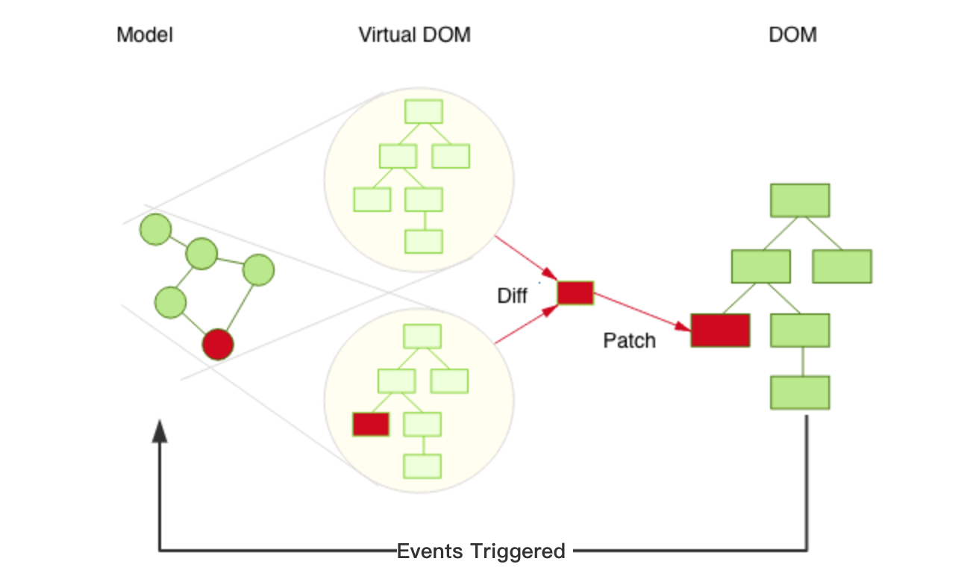
Le DOM
Notes:
React → basé sur virtual-dom (représentation idéale, ou « virtuelle », d’une interface utilisateur) synchronisée avec le DOM “réel” (la réconciliation)
Un composant React ne crée pas de HTML mais une représentation sous forme d’objets et de nœuds de ce à quoi le HTML final doit ressembler
React → trouve les opérations minimales à exécuter pour que le DOM réel soit conforme au virtuel contrairement à jQuery ou AngularJS qui modifient au fur et à mesure (parfois react peut aller jusqu’à remplacer toute l’interface)
[Javascript est souvent critiqué pour sa lenteur, mais en réalité c’est le DOM qui en est en grande parti responsable]

Slide 10
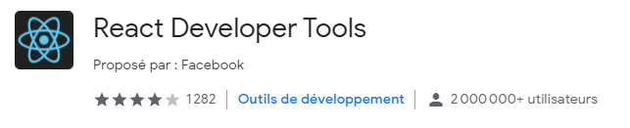
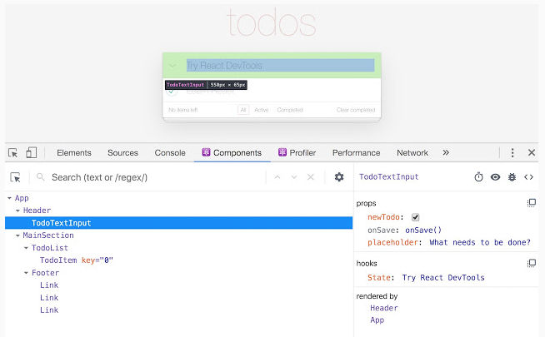
Outils & supports

Slide 11
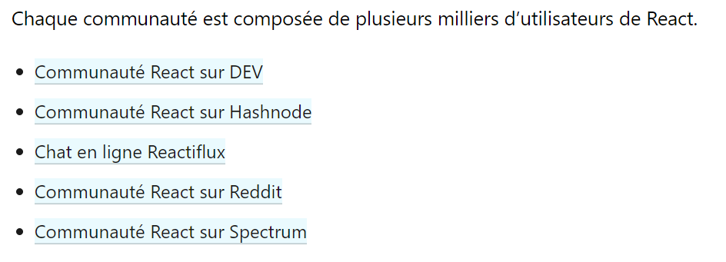
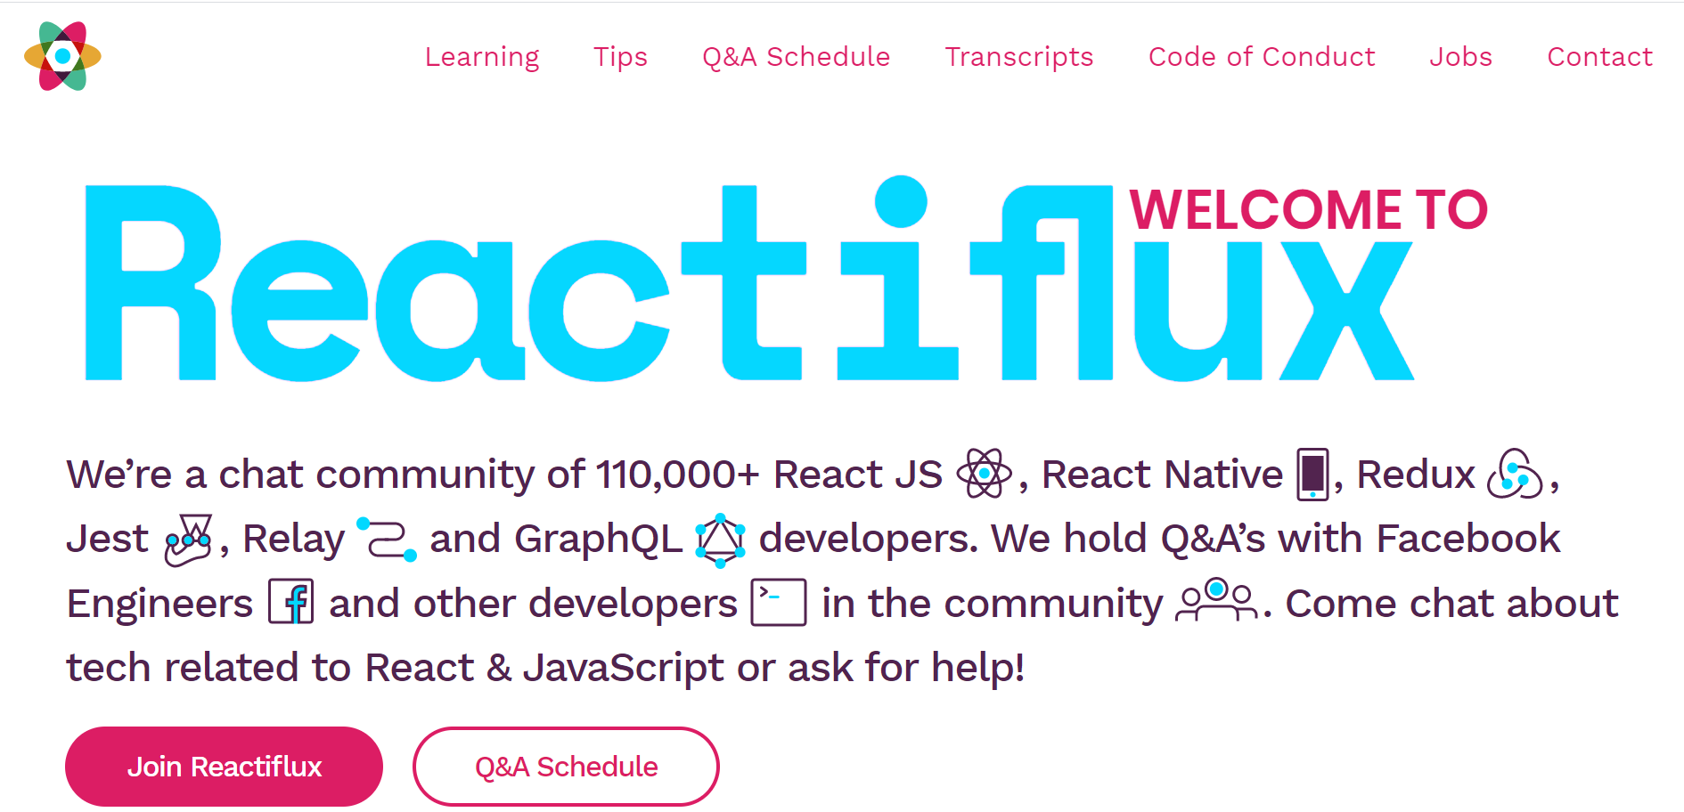
Présence d’une communauté
https://fr.reactjs.org/community/support.html

Slide 12
Maintenance
> Son code est maintenu par facebook et est extrêmement stable.
> Le code react est rétro compatible
=> garantit une stabilité de votre site web
!= angular et vueJS chaque version casse tout
> Composée d’une équipe principale d’une vingtaine de personnes
> Plus de mille contributeurs occasionnels.
> Plus de 20 000 modules sur npm avaient un rapport à l’écosystème React

Slide 13
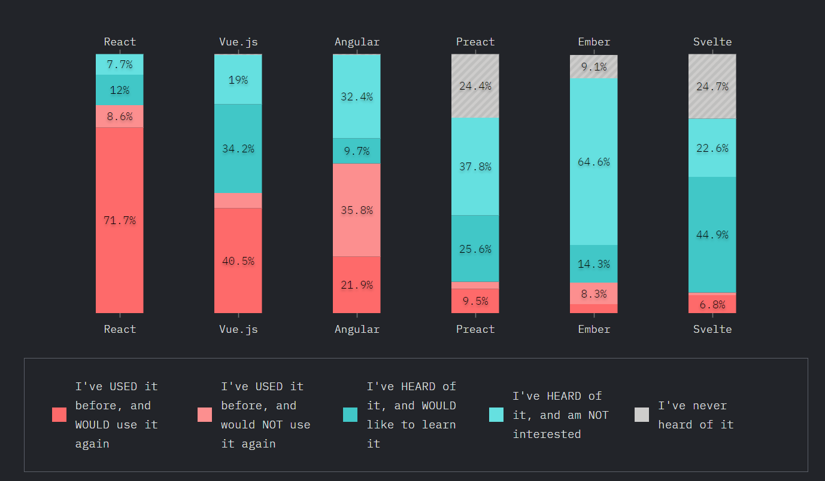
Sa notoriété / son impact

Slide 14







Sa notoriété / son impact

Slide 15



Des concurrents ?
Point commun :
Même philosophie
Différences :
La syntaxe
Les détails d'implémentation.
Leurs écosystèmes, outillages et nombres de déploiements majeurs sont en revanche beaucoup plus réduits que pour React.

Slide 16


Tests
Jest VS React-Testing-Library
https://testing-library.com/docs/react-testing-library/intro
https://jestjs.io/

Slide 17
Toujours pas convaincu ?
Le contenu est référençable
React est très rapide
Le découpage en composants réutilisables
Une communauté prolifique
JavaScript natif
La syntace JXS facilite la prise en main
Langage de rendu universel
react-native
react-sketch
react-word
react-pdf

Slide 18
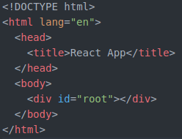
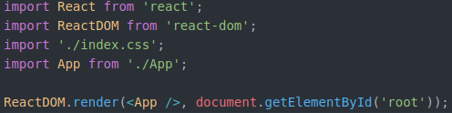
Un premier affichage avec React
Index.js
Index.html

Slide 19
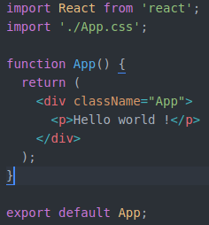

Un premier affichage avec React
npm start
App.js

Slide 20
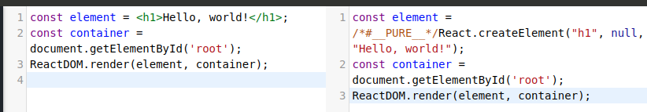


React et JSX
mode développement
mode production

Slide 21
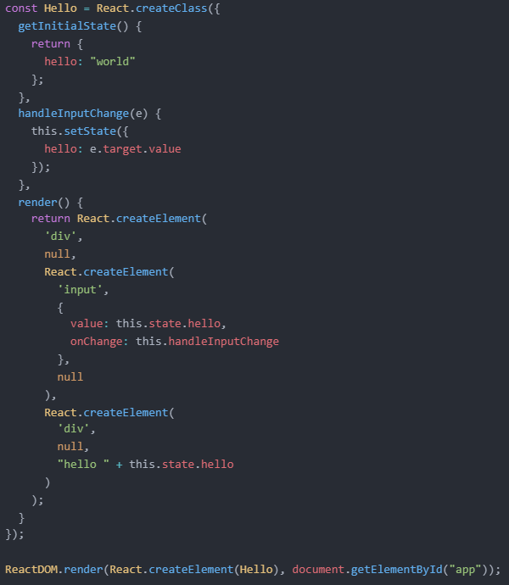
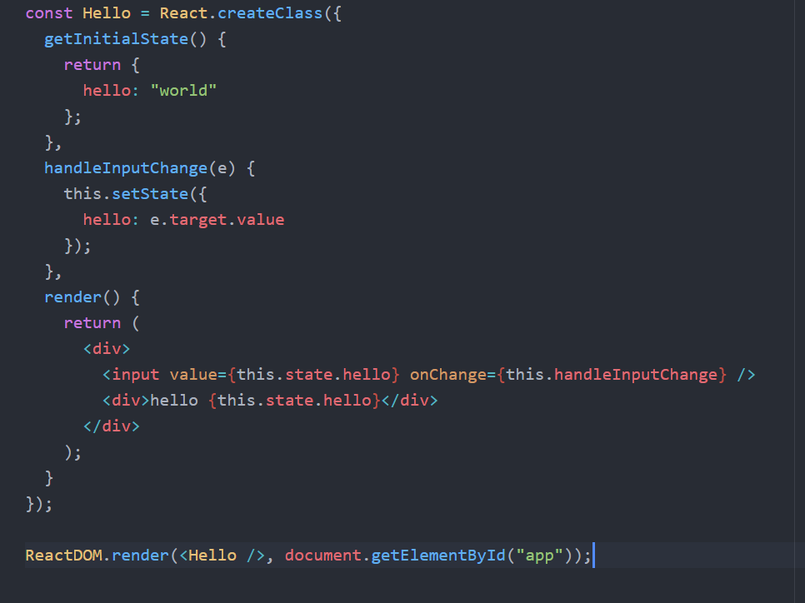
Sans JSX / Avec JSX

Slide 22
Concept de Stateful
Notre composant à un état (state) dont la valeur par défaut est définie dans getInitialState.
On y accède dans le render via this.state et on l’assigne à Hello.
On utilise l’attribut onChange pour lier l’événement à une fonction du composant qui a la charge de mettre à jour l’état par la méthode setState. (c’est ici que le virtual-dom entre en jeu).

Slide 23
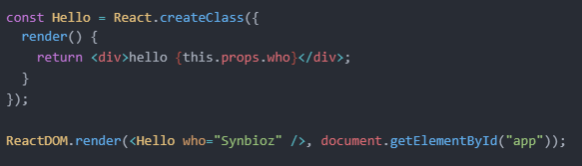
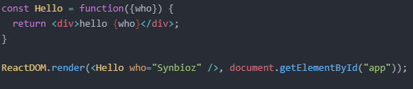
Props
Composant sous forme de classe
On peut faire remonter les interactions vers un composant de plus haut niveau pour composer avec cet élément.
On utilise pour cela les propriétés (props).
Composant sous forme de fonction.
(functional components).

Slide 24
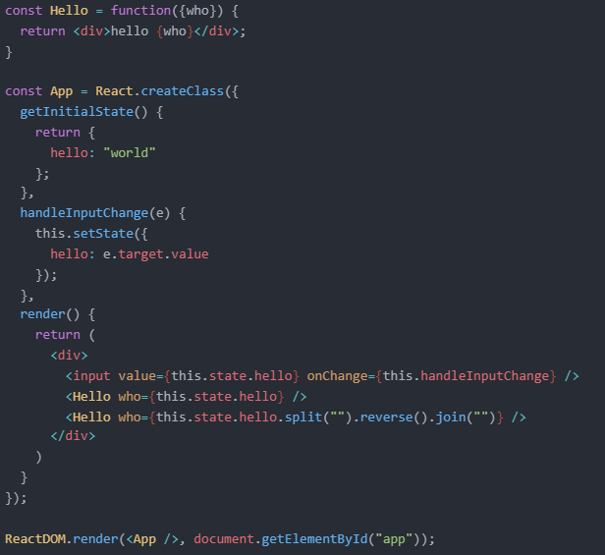

Props

Slide 25

Passer des arguments à un gestionnaire d’événements
Pour passer un argument à un gestionnaire d’événements on peut utiliser :
les fonctions fléchées
Function.prototype..bind
(elles sont équivalentes)
Notes:
Dans les deux cas, l’argument e représente l’événement React qui sera passé en second argument après l’ID. Avec une fonction fléchée, nous devons passer l’argument explicitement, alors qu’avec bind tous les arguments sont automatiquement transmis

Slide 26

Pré requis
créer dans /local/[username]/program un dossier nodejs
Download nodeJS : https://nodejs.org/fr/ dans le dit dossier
clic droit “extract here”
Ouvrez le .bashrc et ajoutez :
restart le terminal tapez “npm -v” si vous avez un résultat, c’est BON !

Slide 27
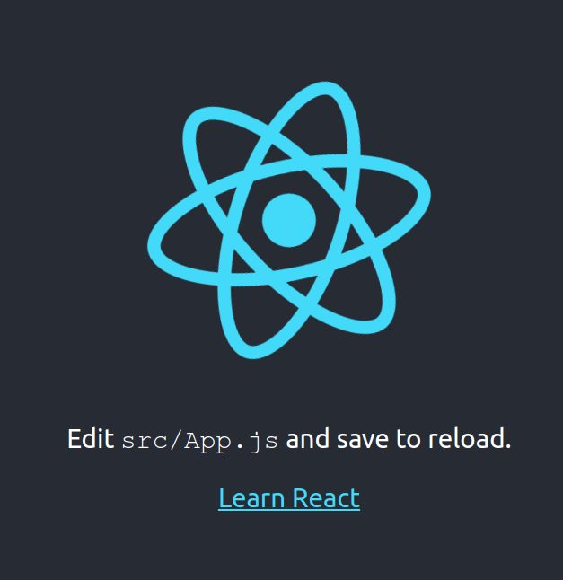
Créez votre premier projet!
Ouvrez un terminal dans un dossier et lancez la commande suivante :
npx create-react-app projet_test
Rentrez dans le dossier du projet, puis entrez la commande :
npm start
Ce logo devrait apparaître dans votre navigateur !

